Slide 1
Знакомство активистов Коношского района с написанием и реализацией проекта «Становление личности подростка через поисковую деятельность»
Материал подготовила: Татьяна Владимировна Бузько, учитель истории
МБОУ «Подюжская СШ им. В.А. Абрамова»
Фотографии Юлии Владимировны Козенковой.

Slide 2
Введение.
Восемнадцатого декабря 2025 г. в Подюге проходило мероприятие, организованное библиотекой И. Бродского для активистов Коношского района. Называлось оно «Стажировка в Подюге». Организаторами мероприятия была составлена программа.
Цель мероприятия - поделиться опытом: какие трудности возникали при написании проектов, при их реализации, познакомиться с результатами проектной деятельности активистов Коношского района.

Slide 3
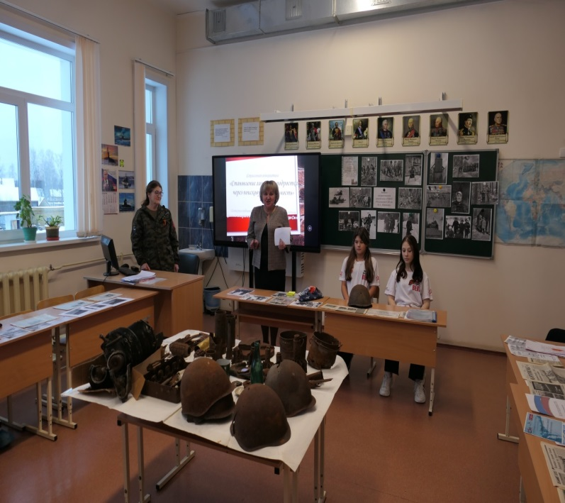
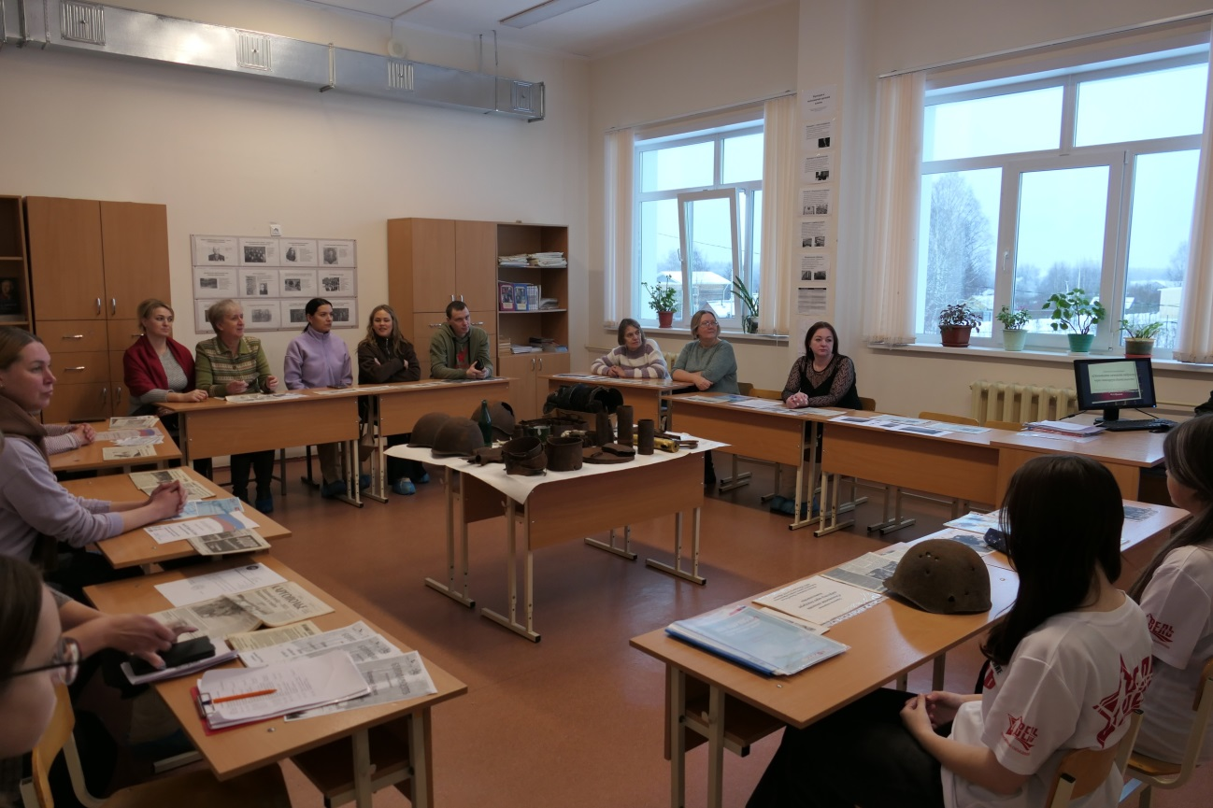
Активистов Коношского района приветствует Наталья Николаевна Литвинова, директор МБОУ «Подюжская СШ им. В.А. Абрамова»

Slide 4
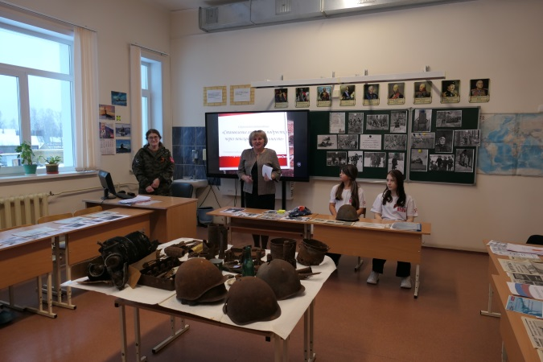
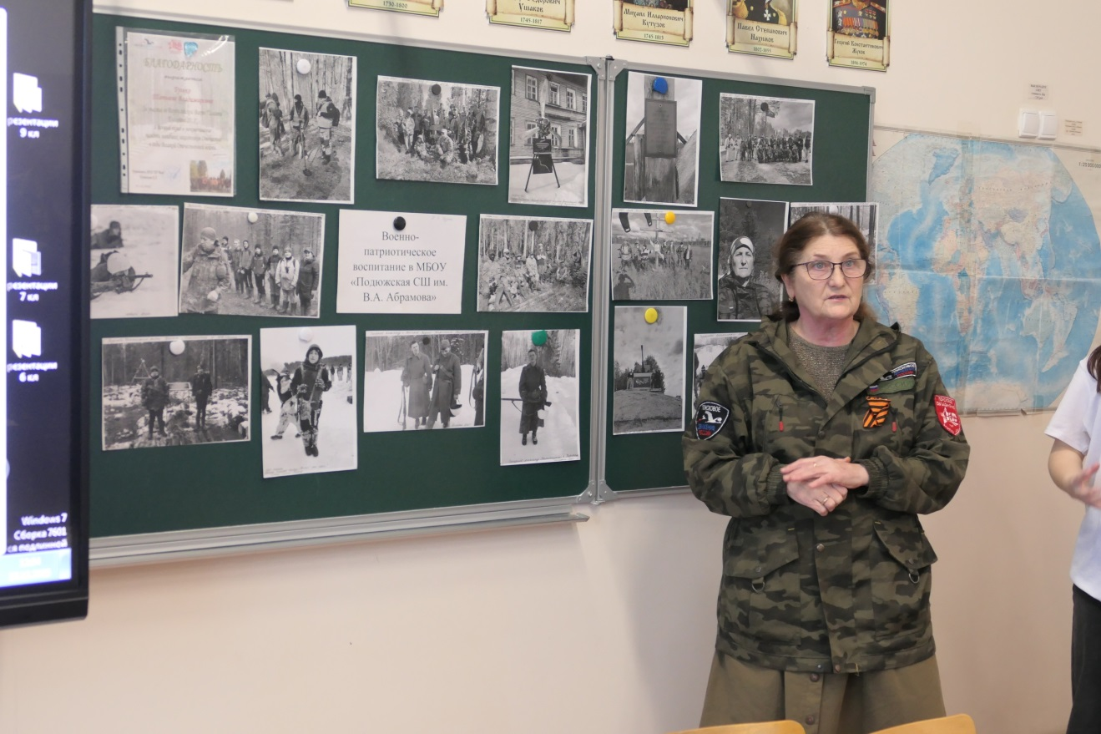
О написании проекта «Становление личности подростка через поисковую деятельность» и его реализации рассказала Бузько Татьяна Владимировна, инициатор проекта, учитель истории «МБОУ Подюжская СШ им. В.А. Абрамова»

Slide 5
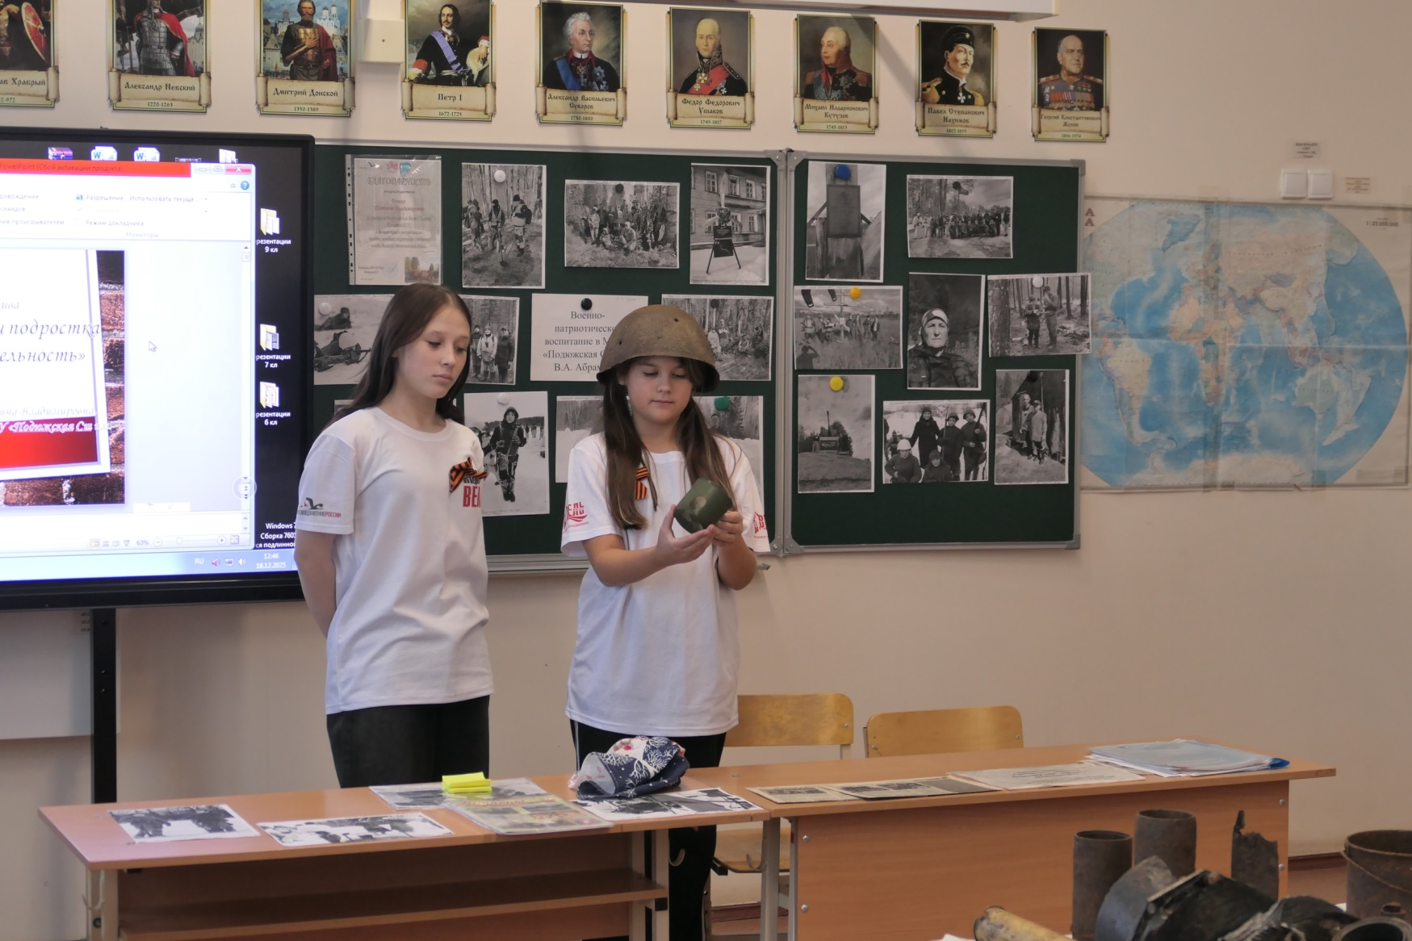
Артёмова Арина (9 «б») и Стоянова Кристина (6 кл.) рассказывают об артефактах, привезённых с раскопок и их назначении, используя метод демонстрации.

Slide 6
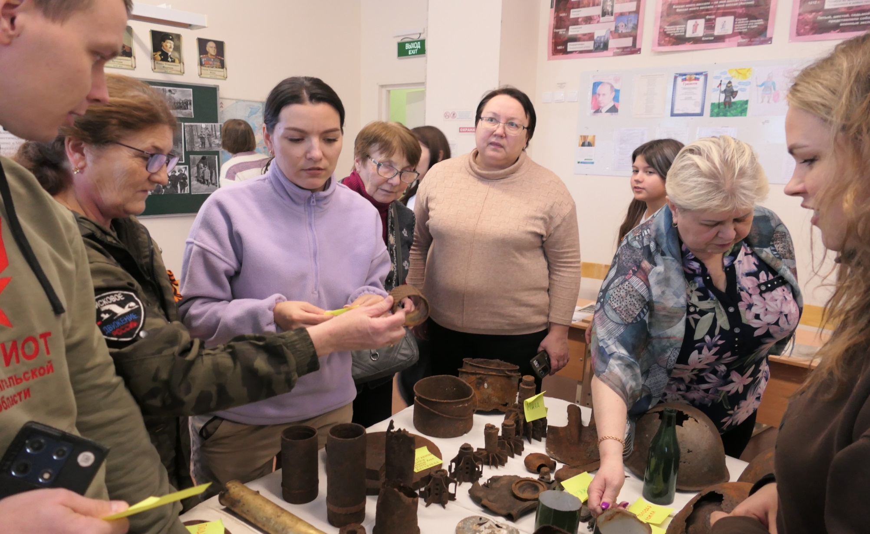
Определение названия артефактов, привезённых ребятами из Вересово, Карелии и Синявино.

Slide 7
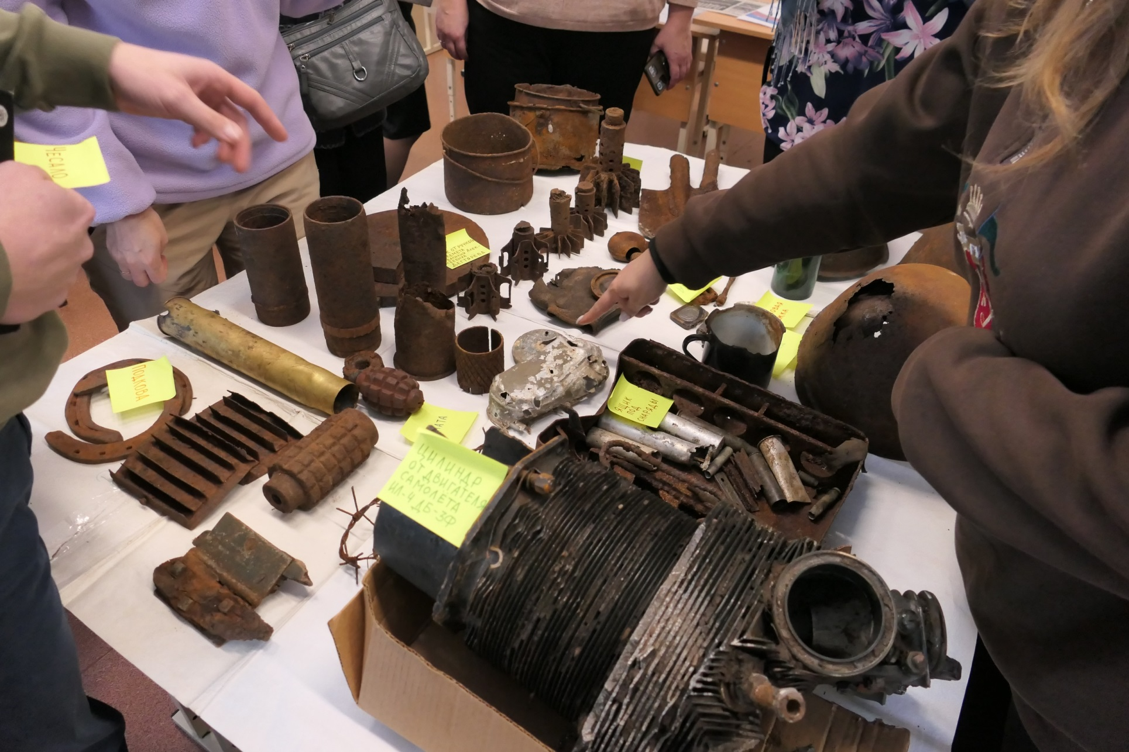
Определение названия артефактов, привезённых ребятами из Вересово, Карелии и Синявино.

